Slide 1
“Áo nâu cùng với áo xanh
Nông thôn cùng với thị thành đứng lên”
“Tôi mua biếu bà một chiếc áo nâu”
Em hãy chỉ ra sự khác biệt về nghĩa của từ áo nâu trong 2 ví dụ trên. Em dựa vào đâu để nhận biết nghĩa của từ áo nâu trong từng ví dụ đó?

Slide 2
Notes:
Giáo án của Thảo Nguyên 0979818956

Slide 3
1. Ngữ cảnh và nghĩa của từ ngữ trong ngữ cảnh
Chỉ ra sự khác biệt về nghĩa của từ “thơm” trong ví dụ sau. Dựa vào đâu để nhận biết nghĩa của từ “thơm” trong ví dụ đó?
Thị thơm thì giấu người thơm
Chăm làm thì được áo cơm cửa nhà
(Lâm Thị Mỹ Dạ, Chuyện cổ nước mình)
Notes:
Giáo án của Thảo Nguyên 0979818956

Slide 4
Thị thơm thì giấu người thơm
Chăm làm thì được áo cơm cửa nhà
(Lâm Thị Mỹ Dạ, Chuyện cổ nước mình)
Thơm (thị thơm): có mùi hương dễ chịu
Thơm (người thơm): phẩm chất tốt đẹp, thơm thảo, được mọi người yêu mến, ca ngợi
→ Trong những ngữ cảnh khác nhau, từ ngữ sẽ mang những nét nghĩa khác nhau
Notes:
Giáo án của Thảo Nguyên 0979818956

Slide 5
2. Kết luận
Bối cảnh trong văn bản, gồm những đơn vị ngôn ngữ (từ, cụm từ, câu) đững trước và sau một đơn bị ngôn ngữ (còn gọi là văn cảnh)
Ngữ cảnh là bối cảnh ngôn ngữ trong đó có một đơn vị ngôn ngữ được sử dụng. Đó có thể là
Bối cảnh ngoài văn bản, gồm người nói, người nghe, địa điểm, thời gian, ... Mà một đơn vị ngôn ngữ được sử dụng.
Notes:
Giáo án của Thảo Nguyên 0979818956

Slide 6
NHÓM 1
Bài tập 1
NHÓM 3
Bài tập 3
NHÓM 2
Bài tập 2
Notes:
Giáo án của Thảo Nguyên 0979818956

Slide 7
- Lộc (trong từ điển): chồi lá non.
Nghĩa thực
- Lộc (trong Lộc giắt đầy quanh lưng và Lộc trải dài nương mạ)
→ Nghĩa ẩn dụ: may mắn, hạnh phúc
a. Mùa xuân người cầm súng
Lộc giắt đầy trên lưng
Mùa xuân người ra đồng
Lộc trải dài nương mạ
→ Tác dụng: Với các sử dụng từ lộc, nhà thơ Thanh Hải đã diễn tả được: Người cầm súng như mang theo sức xuân trên đường hành quân, người ra đồng như gieo mùa xuân trên từng nương mạ. Chính người cầm súng và người ra đồng đã làm nên mùa xuân hạnh phúc cho đất nước.
Notes:
Giáo án của Thảo Nguyên 0979818956

Slide 8
- Đi (trong từ điển): di chuyển từ chỗ này đến chỗ khác → Nghĩa thực
- Đi (trong Đất nước như vì sao/Cứ đi lê phía trước): tiến lên, phát triển. → nghĩa ẩn dụ
b. Đất nước như vì sao
Cứ đi lên phía trước
→ Tác dụng: Với việc sử dụng từ đi, nhà thơ đã thể hiện được niềm tin vào nước tiến vững vàng của đất nước trong tương lai.
Notes:
Giáo án của Thảo Nguyên 0979818956

Slide 9
- Làm (trong từ điển): dùng công sức vào những việc khác nhau, nhằm mục đích nhất định nào đó → Nghĩa thực
- Làm (trong ta làm con chim hót/Ta làm một cành hoa): hóa thành, biến thành.
→ Nghĩa ẩn dụ
c. Ta làm con chim hót
Ta làm một cành hoa
→ Tác dụng: Với các sử dụng từ làm, nhà thơ Thanh Hải đã thể hiện ước nguyện hóa thân thành con chim hót, thành một cành hoa... để dâng hiến cho cuộc đời, làm đẹp cho đời.
Notes:
Giáo án của Thảo Nguyên 0979818956

Slide 10
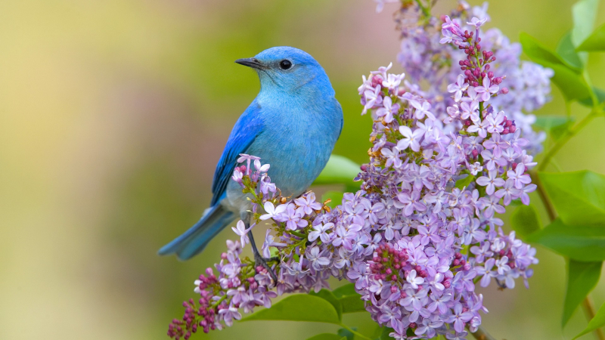
Từ giọt trong đoạn thơ sau có nhiều cách hiểu khác nhau. Có người cho là giọt sương, người cho là giọt mưa xuân và có người cho là "giọt âm thanh" tiếng chim. Theo em, trong ngữ cảnh này, có thể chọn cách hiểu nào? Vì sao?
Ơi, con chim chiền chiện
Hót chi mà vang trời
Từng giọt long lanh rơi
Tôi đưa tay tôi hứng.
Notes:
Giáo án của Thảo Nguyên 0979818956

Slide 11
Trong ngữ cảnh này, cả hai cách hiểu đều có thể chấp nhận. Vì:
+ Cách hiểu 1: Giọt sương mùa xuân long lanh là điều hợp với lí lẽ thông thương. Tác giả "đưa tay", "hứng" một sự vật hữu hình.
+ Cách hiểu 2: Giọt âm thanh là sự chuyển đổi cảm giác. Giọt là vật hữu hình, phải dùng thị giác để cảm nhận. Giọt âm thanh ở đây chính là tiếng chim. Tiếng chim hót vang trời, lảnh lót và trong trẻo đã được hữu hình hóa thành từng giọt long lanh vì giọt long lanh cũng thật trong trẻo

Slide 12
BPTT | Câu thơ thể hiện | Tác dụng
- Ẩn dụ | mùa xuân nho nhỏ, một cành hoa, một nốt trầm, ... | - Tác dụng: Thể hiện ước nguyện chân thành, tha thiết của nhà thơ: được cống hiến những gì tốt đẹp, dù nhỏ bé, đơn sơ cho cuộc đời.
- So sánh | Đất nước như vì sao/ Cứ đi lên phía trước. | - Tác dụng: gợi lên hình ảnh rạng ngời của lá cờ Tổ quốc và niềm tự hào của tác giả về đất nước, về tương lai tươi sáng của dân tộc.
…………………………

Slide 13
Phần thưởng
Điểm bài viết
Được +2 điểm vào bài kiểm tra sắp tới
Hãy viết đoạn văn (khoảng 5-7 câu) nêu cảm nhận về biện pháp tu từ có vị trí nổi bật nhất trong bài thơ “Mùa xuân nho nhỏ”.

